Slide 1
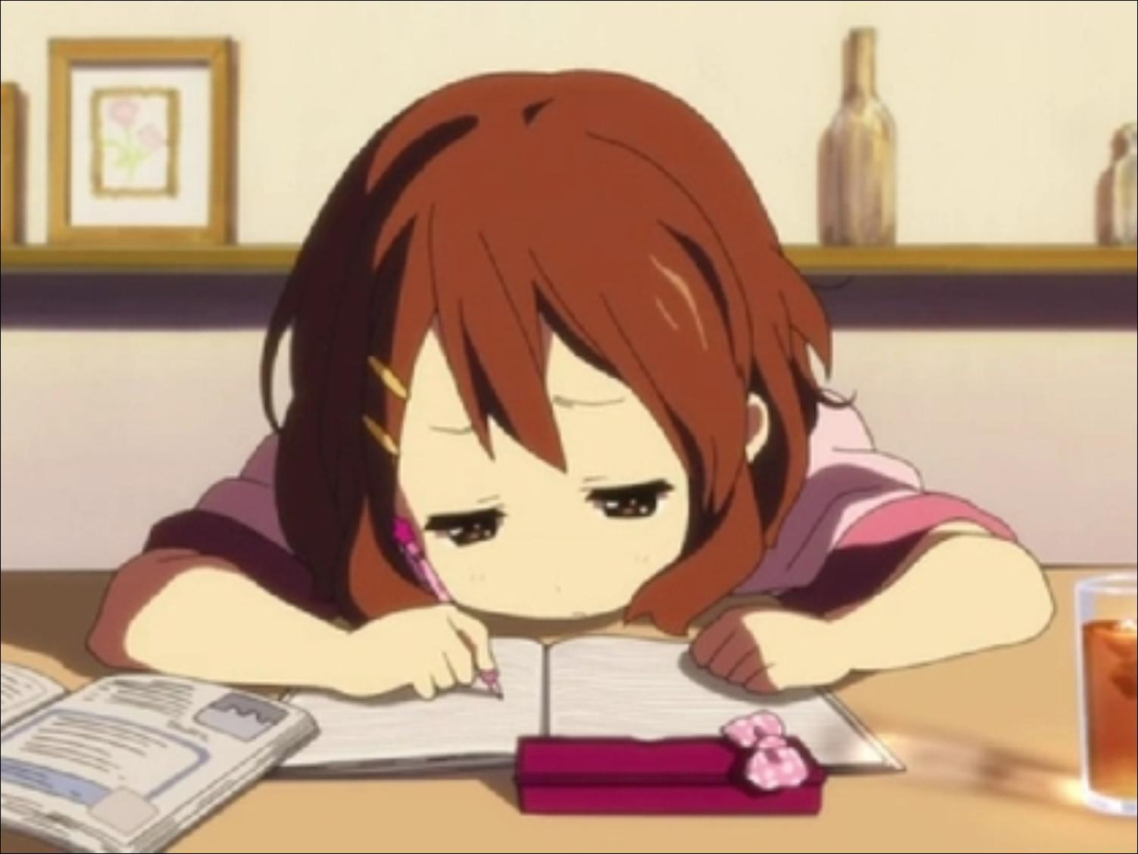


Slide 2
特别的作业
昨天，老师布置了一项作业：去大自然里找春天，把春天带到学校来。
今天，小朋友们有的带来了红红的桃花，有的带来了嫩嫩的桑叶，有的带来了细细的柳枝……
小健问小丽：“你的作业呢？”
小丽从课桌里拿出一幅画说：“这就是。”
小健奇怪地问：“这能代表春天吗？”
小丽说：“昨天，我看见院子里的玉兰花开了，刚要摘一朵，又想应该爱护花草树木，就把它画下来了。”说着，小丽把画展开给大家看。
老师让同学们自己评作业，大家都说小丽的作业最好。

Slide 3
怪 代 表 院 评
作 业 昨 今 玉 兰 护 让
作（ ）
昨（ ）
做（ ）

Slide 4
作业 昨天 今天
奇怪 代表 院子
玉兰花 爱护 评
让

Slide 5
特别的作业
①昨天，老师布置了一项作业：去大自然里找春天，把春天带到学校来。
②今天，小朋友们有的带来了红红的桃花，有的带来了嫩嫩的桑叶，有的带来了细细的柳枝……
③小健问小丽：“你的作业呢？”
④小丽从课桌里拿出一幅画说：“这就是。”
⑤小健奇怪地问：“这能代表春天吗？”
⑥小丽说：“昨天，我看见院子里的玉兰花开了，刚要摘一朵，又想应该爱护花草树木，就把它画下来了。”说着，小丽把画展开给大家看。
⑦老师让同学们自己评作业，大家都说小丽的作业最好。

Slide 6
昨天，老师布
置了一项作业：去
大自然里找春天，
把春天带到学校来。

Slide 7
今天，小朋友们有的带
来了红红的桃花，有的带来
了嫩嫩的桑叶，有的带来了
细细的柳枝……

Slide 8
今天，小朋友们有的带
来了红红的桃花，有的带来
了嫩嫩的桑叶，有的带来了
细细的柳枝……

Slide 9
今天，小朋友们有的带
来了红红的桃花，有的带来
了嫩嫩的桑叶，有的带来了
细细的柳枝……

Slide 10
今天，小朋友们有的带
来了红红的桃花，有的带来
了嫩嫩的桑叶，有的带来了
细细的柳枝……

Slide 11
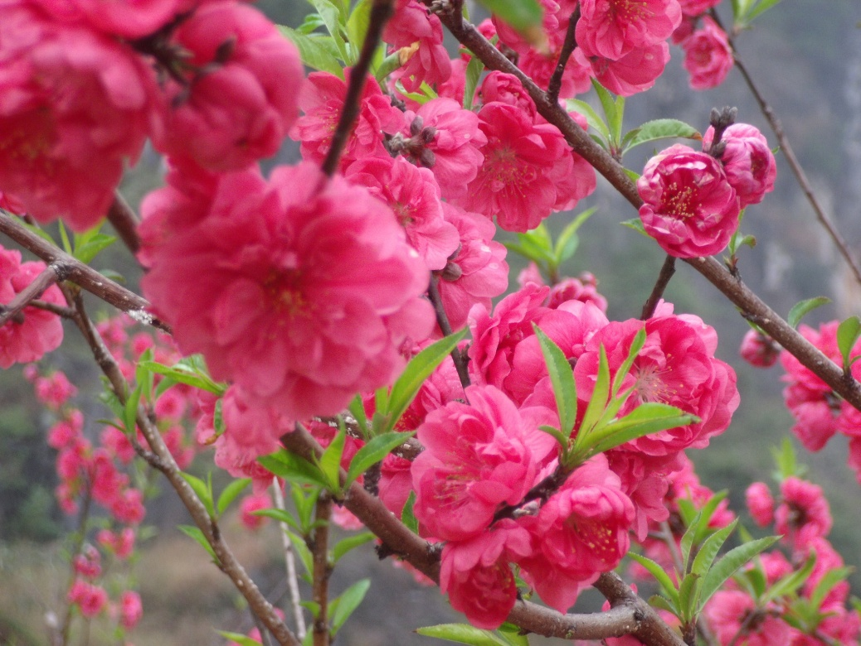
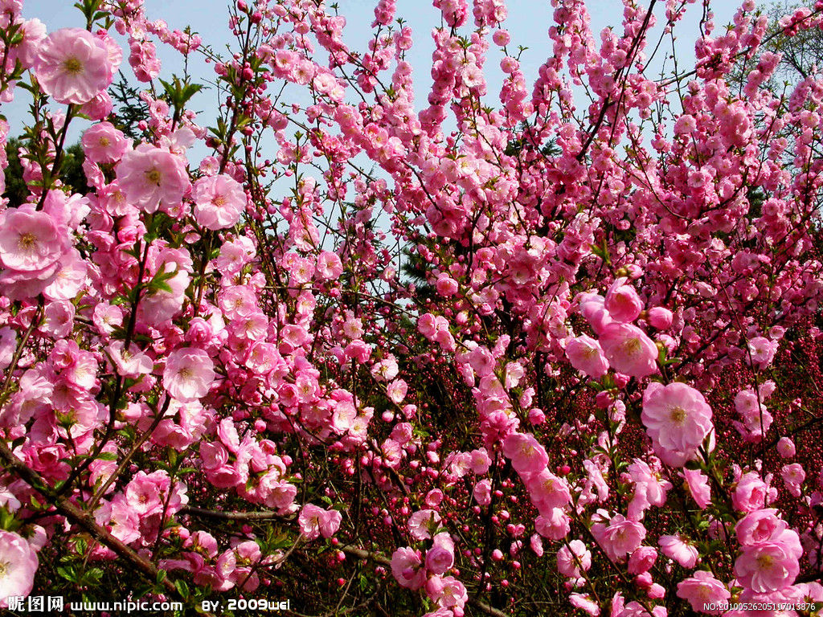
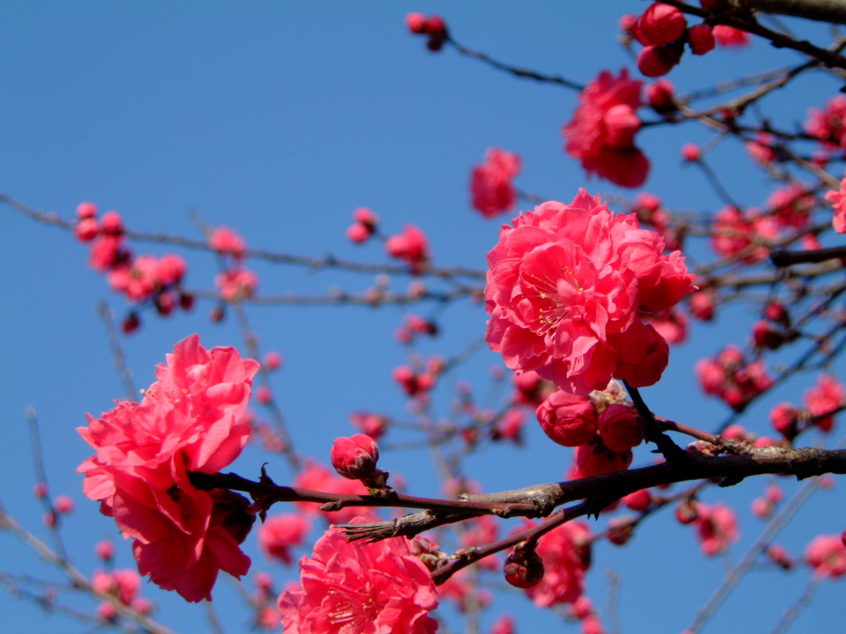
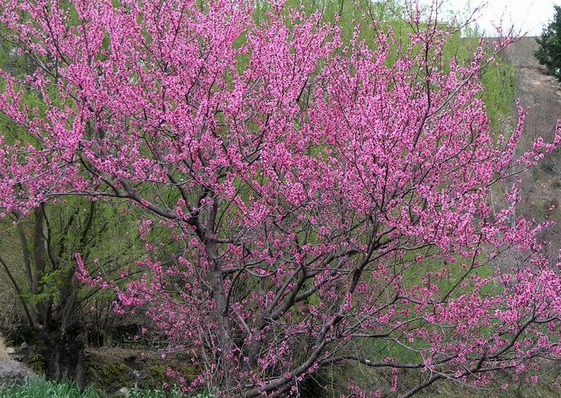
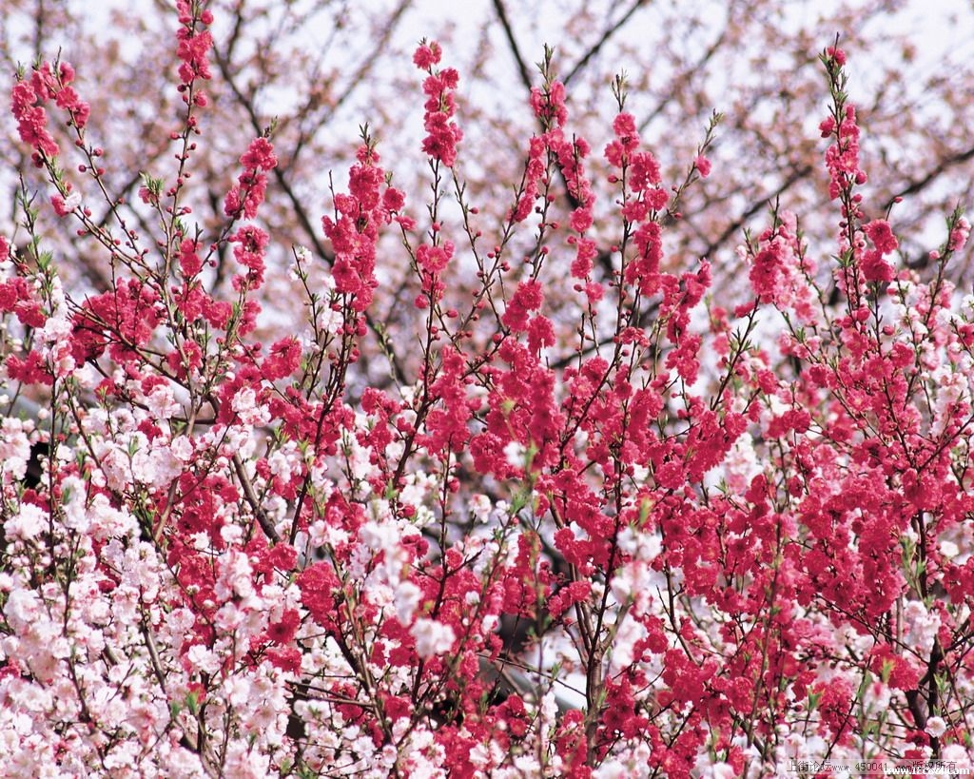
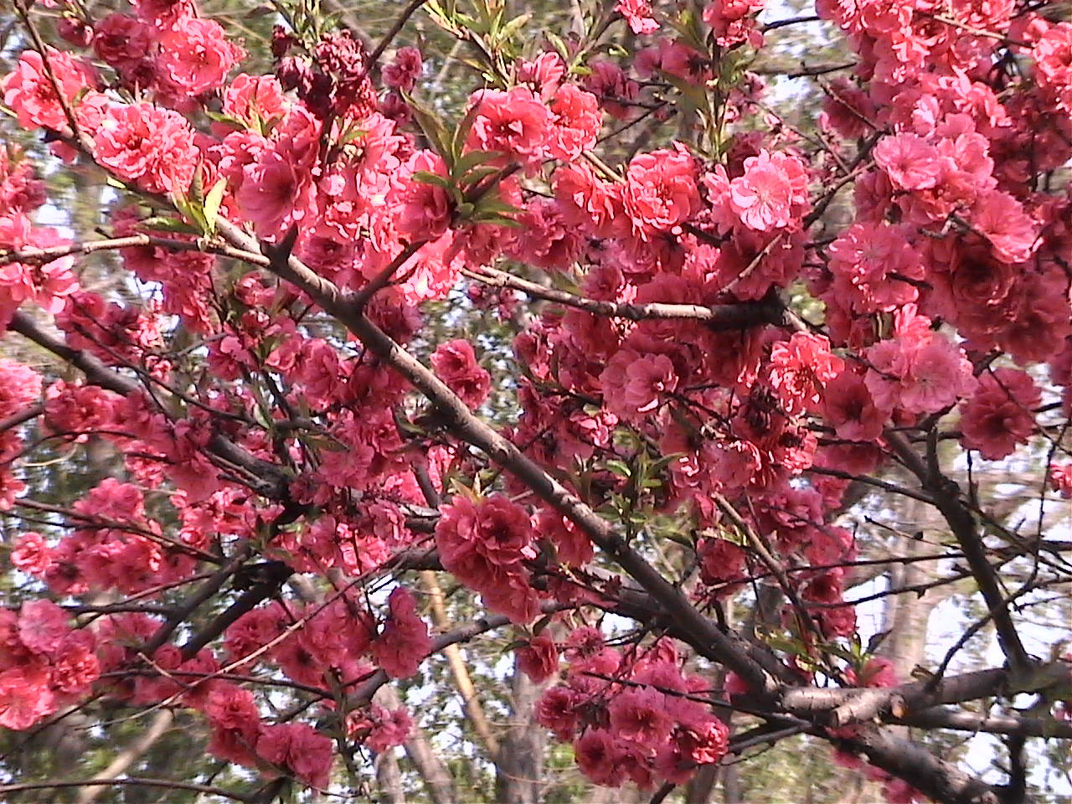
红红的桃花

Slide 12
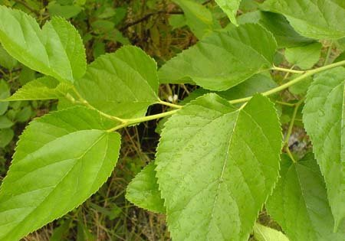
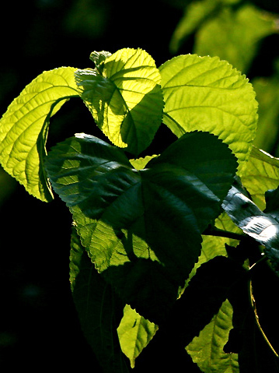
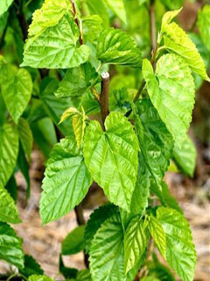
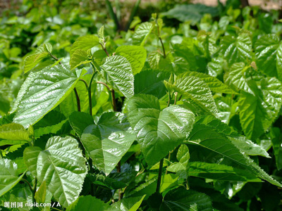
PPT模板下载：www.1ppt.com/moban/ 行业PPT模板：www.1ppt.com/hangye/
节日PPT模板：www.1ppt.com/jieri/ PPT素材下载：www.1ppt.com/sucai/
PPT背景图片：www.1ppt.com/beijing/ PPT图表下载：www.1ppt.com/tubiao/
优秀PPT下载：www.1ppt.com/xiazai/ PPT教程： www.1ppt.com/powerpoint/
Word教程： www.1ppt.com/word/ Excel教程：www.1ppt.com/excel/
资料下载：www.1ppt.com/ziliao/ PPT课件下载：www.1ppt.com/kejian/
范文下载：www.1ppt.com/fanwen/ 试卷下载：www.1ppt.com/shiti/
教案下载：www.1ppt.com/jiaoan/
嫩嫩的桑叶

Slide 13
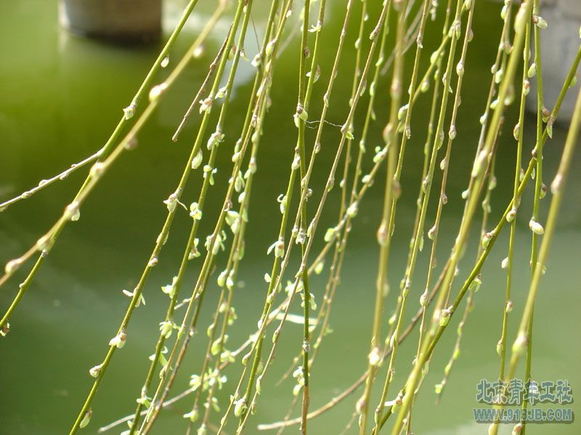
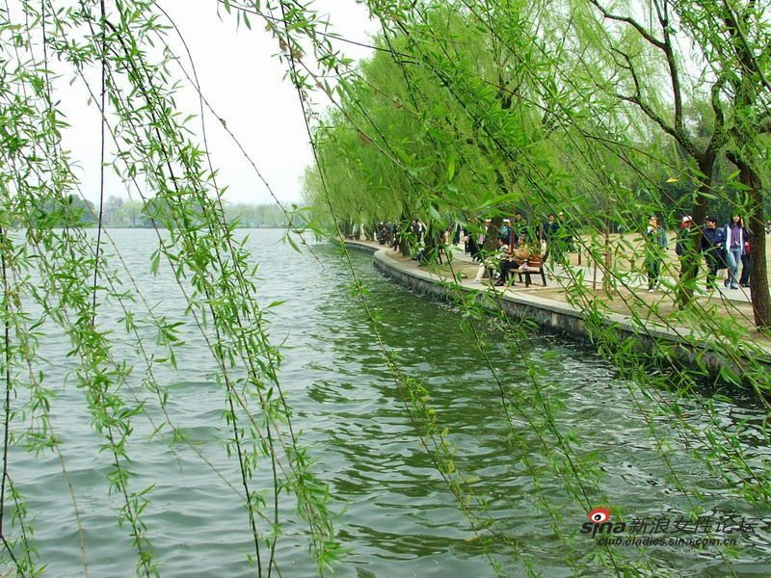
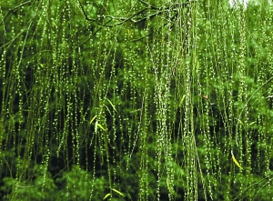
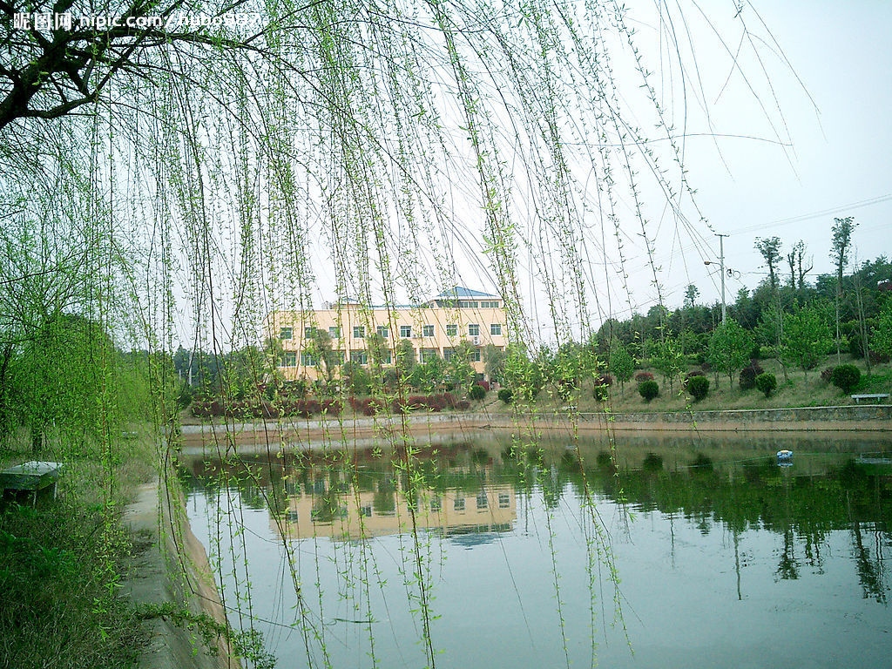
细细的柳枝

Slide 14

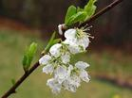

青青 小草
（ ）的（ ）
（ ）的（ ）
（ ）的（ ）
雪白 梨花
红红 玫瑰花

Slide 15
用“有的……有的……有的……”练习说话。
1、下课了，同学们有的（ ），有的（ ），有的（ ）。
2、老师让我们自由画画，同学们有的画（ ），有的画（ ），有的画（ ）。

Slide 16
★为什么大家认为小丽的作业最好？

